Slide 1
CHÀO MỪNG CÁC EM ĐẾN VỚI TIẾT HỌC HÔM NAY!

Slide 2
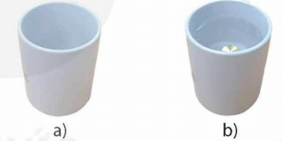
MỞ ĐẦU
Tại sao khi trong cốc không có nước thì ta không thể nhìn thấy đồng xu (hình a), còn nếu vẫn giữ nguyên vị trí đặt mắt và cốc nhưng rót nước vào cốc thì ta lại nhìn thấy đồng xu (hình b)?

Slide 3
CHƯƠNG II. ÁNH SÁNG
BÀI 5. KHÚC XẠ ÁNH SÁNG

Slide 4
NỘI DUNG BÀI HỌC
01
Hiện tượng khúc xạ ánh sáng
02
Định luật khúc xạ ánh sáng
03
Chiết suất của môi trường

Slide 5
I. HIỆN TƯỢNG KHÚC XẠ ÁNH SÁNG

Slide 6
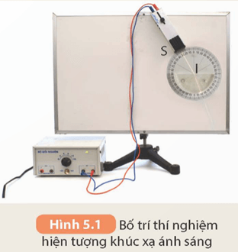
TN 1
Chuẩn bị:
- Một bảng thí nghiệm có gắn tấm nhựa in vòng tròn chia độ;
- Một bản bán trụ bằng thủy tinh;
- Đèn 12 V – 21 W có khe cài bản chắn sáng;
- Nguồn điện (biến áp nguồn).
$Tiến$ hành
- Bố trí thí nghiệm như Hình 5.1.
- Chiếu một chùm sáng tới SI (điểm tới I là tâm của bản bán trụ).
- Quan sát đường đi của chùm sáng.
?Chùm sáng truyền từ không khí vào thủy tinh bị gãy khúc (lệch khỏi phương truyền) tại đâu?

Slide 7
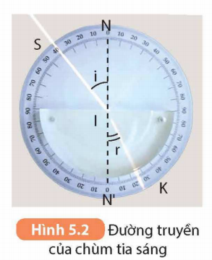
?Chùm sáng truyền từ không khí vào thủy tinh bị gãy khúc (lệch khỏi phương truyền) tại đâu?
Trả lời:
Chùm sáng truyền từ không khí vào thủy tinh bị gãy khúc (lệch khỏi phương truyền) tại mặt phân cách giữa hai môi trường (không khí và thủy tinh).

Slide 8
Hiện tượng khúc xạ ánh sáng
là hiện tượng tia sáng bị gãy khúc (bị lệch khỏi phương truyền ban đầu) tại mặt phân cách khi truyền từ môi trường này sang môi trường khác.

Slide 9
Quy ước
I là điểm tới;
SI là tia tới;
IK là tia khúc xạ
NN’ (vuông góc với mặt phân cách tại điểm tới) là pháp tuyến;
SIN là góc tới, kí hiệu là i;
KIN’ là góc khúc xạ, kí hiệu là r;
Mặt phẳng chứa tia tới SI và pháp tuyến NN’ là mặt phẳng tới.

Slide 10
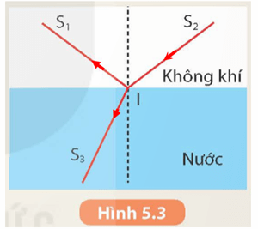
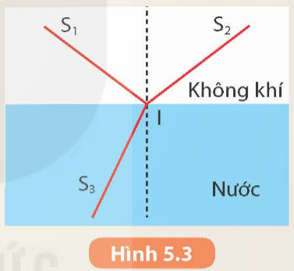
? Một tia sáng truyền tới mặt nước tạo ra một tia phản xạ và một tia khúc xạ (Hình 5.3). Hãy vẽ vào vở và bổ sung chiều mũi tên của các tia sáng.

Slide 11
I. ĐỊNH LUẬT KHÚC XẠ ÁNH SÁNG

Slide 12
Nhiệm vụ:
+ Chia nhóm HS: chia lớp thành 6 nhóm.
+ Trạm 1 – nhóm 1, 2, 3: Tiến hành thí nghiệm 2 (bộ dụng cụ thí nghiệm (1) và hoàn thành phiếu học tập trạm 1.
+ Trạm 2 – nhóm 4, 5, 6: Tiến hành thí nghiệm 3 và hoàn thành phiếu học tập trạm 2
+ Sau 10 phút các nhóm đến trạm kế và hoàn thành nhiệm vụ ở mỗi trạm.

Slide 13
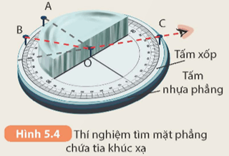
Thí nghiệm 2
Thí nghiệm 3

Slide 14
Tiến hành thí nghiệm 2 và thực hiện các yêu cầu sau:
Bảng kết quả thí nghiệm
Góc tới i | Góc khúc xạ r | Tính tỉ số $\frac{Sini}{sinr}$
0º | 0
20 º | 13 º | ?
40 º | 25 º | ?
60 º | 35 º | ?
80 º | 41 º | ?
1,52
1,52
1,51
1,50

Slide 15
1. So sánh độ lớn của góc tới i và góc khúc xạ r
Độ lớn góc tới lớn hơn độ lớn góc khúc xạ (i>r)
2. Tia khúc xạ nằm ở phía nào của pháp tuyến so với tia tới?
Tia khúc xạ nằm ở bên kia pháp tuyến so với tia tới.
3. Nhận xét tỉ số$\frac{Sini}{sinr}$
Ta có $\frac{Sini}{sinr}$ = hằng số

Slide 16
Kết quả thí nghiệm cho thấy tia khúc xạ nằm trong mặt phẳng nào?
- Ta thấy khi bỏ bản bán trụ thuỷ tinh ra, dùng tấm nhựa phẳng để kiểm tra các tia BO, OA, OC có đồng phẳng.
- Tia khúc xạ nằm trong mặt phẳng chứa tia tới.

Slide 17
Định luật khúc xạ ánh sáng
- Tia khúc xạ nằm trong mặt phẳng tới và ở phía bên kia pháp tuyến so với tia tới.
- Với hai môi trường trong suốt nhất định, tỉ số giữa sin của góc tới (sini) và sin của góc khúc xạ (sinr) luôn không đổi: $\frac{Sini}{sinr}$ = hằng số

Slide 18
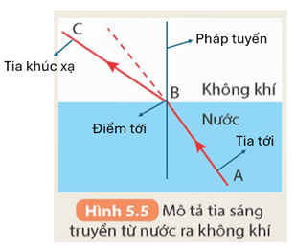
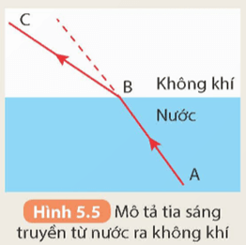
Hình 5.5 mô tả hiện tượng khúc xạ khi tia sáng truyền từ môi trường nước ra không khí. Chỉ ra điểm tới, tia tới, tia khúc xạ, vẽ pháp tuyến tại điểm tới. So sánh độ lớn của góc khúc xạ và góc tới.
Trả lời
Độ lớn của góc khúc xạ lớn hơn góc tới.

Slide 19
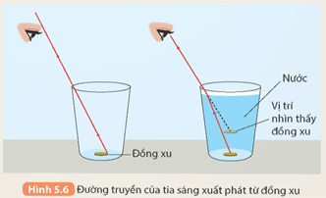
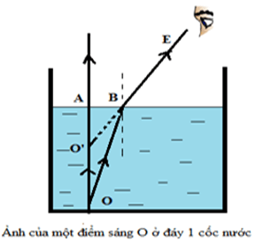
Quan sát đường truyền của tia sáng trong Hình 5.6, vận dụng kiến thức đã học để trả lời câu hỏi ở phần mở bài.
Trả lời
- Ban đầu, khi không có nước trong cốc, tia sáng truyền đi theo đường thẳng nên ánh sáng từ đồng xu đến mắt người bị thành cốc chắn.
- Khi đổ nước vào cốc thì theo hiện tượng khúc xạ ánh sáng, ánh sáng từ đồng xu truyền từ nước ra không khí sẽ bị gãy khúc và lúc này mắt người có thể thấy được ảnh của đồng xu.

Slide 20
III. CHIẾT SUẤT CỦA MÔI TRƯỜNG

Slide 21
Chiết suất tỉ đối
+ Tỉ số $\frac{Sini}{sinr}$ trong hiện tượng khúc xạ được gọi là chiết suất tỉ đối n₂₁ của môi trường 2 (môi trường chứa tia khúc xạ) đối với môi trường 1 (môi trường chứa tia tới):
$\frac{Sini}{sinr}$= n₂₁ = $\frac{n2}{n1}$
Nếu n₂₁ > 1 thì r < i: tia khúc xạ bị lệch lại gần pháp tuyến hơn.
Nếu n₂₁ < 1 thì r > i: tia khúc xạ bị lệch xa pháp tuyến hơn.

Slide 22
Chiết suất tuyệt đối
+ Chiết suất tuyệt đối (chiết suất) của một môi trường là chiết suất tỉ đối của môi trường đó đối với chân không.
– Công thức tính chiết suất của một môi trường: n = $\frac{c}{v}$
Trong đó:
c là tốc độ ánh sáng trong chân không (c = 3.${10}^{8}$ m/s)
v là tốc độ ánh sáng trong môi trường

Slide 23
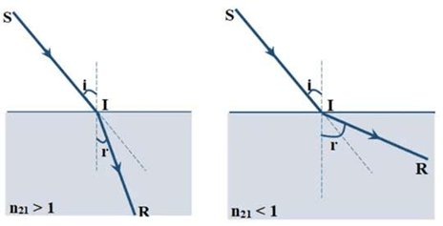
1. Khi một tia sáng đi từ môi trường này sang môi trường khác, chiết suất tỉ đối của hai môi trường cho ta biết điều gì về đường đi của tia sáng đó?
2. Tính chiết suất của nước. Biết tia sáng truyền từ không khí với góc tới là i = 60° thì góc khúc xạ trong nước là r = 40°.
Trả lời:
1. Khi một tia sáng đi từ môi trường (1) này sang môi trường (2), chiết suất tỉ đối của hai môi trường n₂₁ cho ta biết:
+ Nếu n₂₁ > 1 thì đường đi của tia khúc xạ trong môi trường (2) đi gần pháp tuyến của mặt phân cách hơn tia tới.
+ Nếu n₂₁ < 1 thì đường đi của tia khúc xạ trong môi trường (2) đi xa pháp tuyến của mặt phân cách hơn tia tới.
2. Ta có $\frac{Sini}{sinr}$= n₂₁ = $\frac{n2}{n1}$, mà $n_{1}$ =1
$nên \frac{Sin60}{sin40}$= n₂₁ = $\frac{n2}{1}$⇒$n_{2}$=1,35
Vậy chiết suất của nước là 1,35

Slide 24
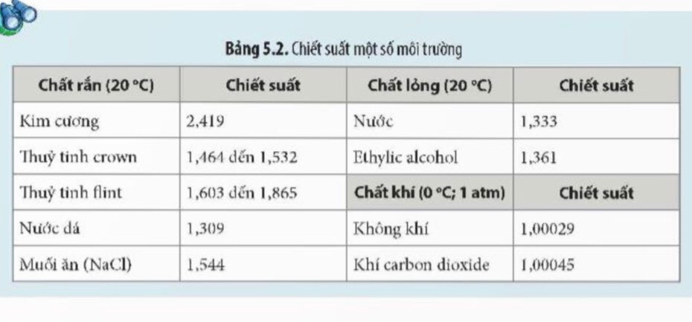

Slide 25
LUYỆN TẬP

Slide 26
VÒNG QUAY MAY MẮN
ÁP DỤNG CHO CÂU HỎI 4 ĐÁP ÁN

Slide 27
VÒNG QUAY
MAY MẮN
30
20
1
2
3
40
10
50
80
4
5
6
60
70
QUAY
ĐI TIẾP

Slide 28
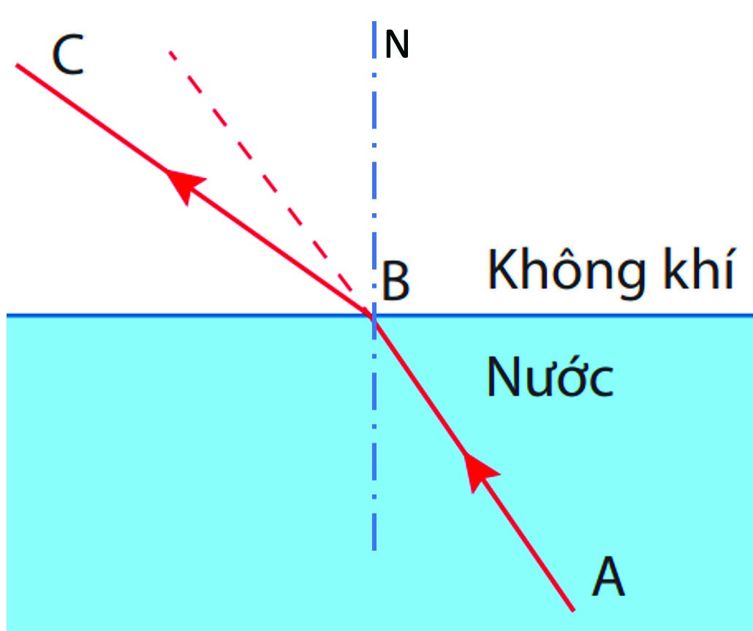
Câu 1. Hình bên mô tả khúc xạ khi tia sáng truyền từ môi trường nước ra không khí. Phát biểu nào dưới đây là đúng
A. B là điểm tới
B. AB là tia khúc xạ
C. BN là tia tới
D. BC là pháp tuyến tại điểm tới
QUAY VỀ

Slide 29
Câu 2. Nhận định nào sau đây về hiện tượng khúc xạ là không đúng?
A. Tia khúc xạ nằm ở môi trường thứ 2 tiếp giáp với môi trường chứa tia tới.
B. Tia khúc xạ nằm trong mặt phẳng chứa tia tới và pháp tuyến.
C. Khi góc tới bằng 0, góc khúc xạ cũng bằng 0
D. Góc khúc xạ luôn bằng góc tới.
QUAY VỀ

Slide 30
Câu 3. Khi tia sáng truyền từ môi trường (1) có chiết suất $n_{1}$ sang môi trường (2) có chiết suất $n_{2}$
A. $n_{1}$sinr = $n_{2}$sini
B. $n_{1}$sini = $n_{2}$sinr
C. $n_{1}$cosr = $n_{2}cos$i
D.${ n}_{1}$tanr = $n_{2}$tani
QUAY VỀ

Slide 31
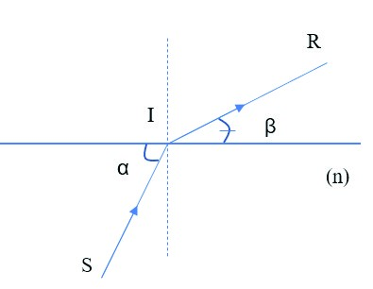
Câu 4. Một tia sáng đi từ chất lỏng trong suốt có chiết suất n sang môi trường không khí. Đường đi của tia sáng được biểu diễn như hình vẽ. Cho α = 60º và β = 30º. Phát biểu nào sau đây đúng?
A. Góc tới bằng 60º
B. Góc khúc xạ bằng 30º.
C. Tổng của góc tới và góc khúc xạ bằng 90º
D. Chiết suất của chất lỏng là n =$\frac{4}{3}$
QUAY VỀ

Slide 32
Câu 5. Một tia sáng truyền tới mặt phân cách giữa hai môi trường nước và không khí. Biết chiết suất tỉ đối của nước đối với không khí là n = $\frac{4}{3}$ và góc tới bằng 30º. Độ lớn góc khúc xạ là
A. ${48,59}^{0}$
B. ${22,02}^{0}$
C. ${41,81}^{0}$
D. ${19,47}^{0}$
QUAY VỀ

Slide 33
Câu 6. Một tia sáng truyền từ không khí vào nước với góc tới là i = 60º thì góc khúc xạ trong nước là r = 40º. Chiết suất của nước bằng
A. 1,53
B. 1,35
C. 1,50
D. 1,30
QUAY VỀ

Slide 34
VẬN DỤNG

Slide 35
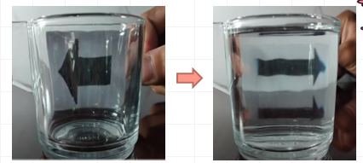
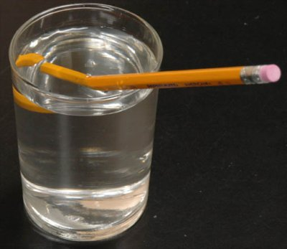
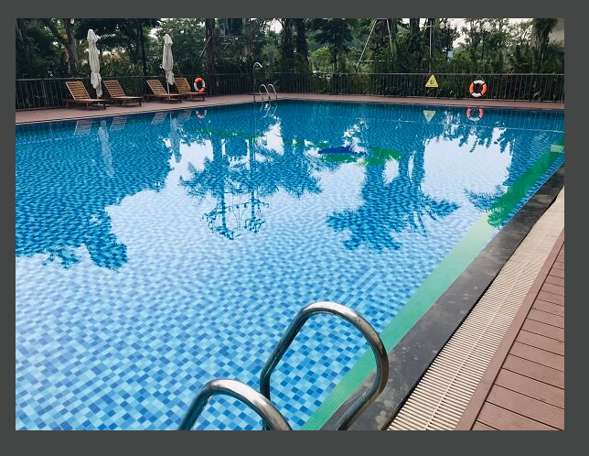
Phiếu học tập
Câu hỏi 1: Giải thích tại sao một chiếc bút chì khi đặt nghiêng trong một cốc nước lại trông như bị gãy tại mặt nước. (hình 1)
Câu hỏi 2: Một hồ bơi có chiều sâu 2 mét. Khi nhìn từ trên mặt nước xuống đáy hồ, người quan sát sẽ thấy đáy hồ nông hơn so với thực tế. (hình 2)
Câu hỏi 3: Tại sao khi chúng ta nhìn qua một cốc nước trong suốt, các vật thể đằng sau cốc nước lại bị biến dạng hoặc thay đổi vị trí so với khi nhìn trực tiếp mà không qua cốc nước? (hình 3 hoặc https://www.youtube.com/watch?v=P6dZDSslrrA )

Slide 36
Câu hỏi 1: Giải thích hiện tượng chiếc bút chì bị gãy khi đặt nghiêng trong cốc nước
Trả lời
Khi ánh sáng truyền từ môi trường này sang môi trường khác (ví dụ, từ không khí vào nước), nó bị thay đổi hướng đi do sự khác nhau về chiết suất giữa hai môi trường.
Chiết suất của nước lớn hơn chiết suất của không khí, vì vậy tia sáng bị bẻ cong khi truyền từ không khí vào nước. Do đó, phần bút chì dưới nước và phần bút chì trên không khí bị nhìn thấy ở các vị trí khác nhau, tạo ra ảo giác rằng bút chì bị gãy.

Slide 37
Câu hỏi 2: Một hồ bơi có chiều sâu 2 mét. Khi nhìn từ trên mặt nước xuống đáy hồ, người quan sát sẽ thấy đáy hồ nông hơn so với thực tế.
Trả lời
Khi ánh sáng từ đáy hồ truyền lên mặt nước, nó truyền từ môi trường nước (chiết suất cao hơn) sang môi trường không khí (chiết suất thấp hơn).
Do sự thay đổi chiết suất, tia sáng bị bẻ cong ra xa pháp tuyến khi đi từ nước ra không khí, làm cho mắt người quan sát nhận được ánh sáng từ một góc nhỏ hơn so với thực tế. Điều này tạo ra ảo giác rằng đáy hồ gần hơn với mặt nước, khiến người quan sát cảm thấy hồ nông hơn thực tế.

Slide 38
Câu hỏi 3: Tại sao khi chúng ta nhìn qua một cốc nước trong suốt, các vật thể đằng sau cốc nước lại bị biến dạng hoặc thay đổi vị trí so với khi nhìn trực tiếp mà không qua cốc nước?

Slide 39
Trả lời
Khi ánh sáng truyền qua nước trong cốc, nó bị khúc xạ tại bề mặt nước và thủy tinh. Chiết suất của nước và thủy tinh khác nhau so với không khí, làm cho tia sáng bị bẻ cong khi truyền qua các bề mặt này. Do sự thay đổi hướng của tia sáng, hình ảnh của các vật thể đằng sau cốc nước bị thay đổi vị trí và biến dạng khi nhìn qua cốc nước.

Slide 40
HƯỚNG DẪN VỀ NHÀ
Ôn tập kiến thức đã học.
Hoàn thành bài tập trong SBT.
Đọc và chuẩn bị trước Bài 6 – Phản xạ toàn phần

Slide 41
HẸN GẶP LẠI CÁC EM Ở TIẾT HỌC SAU!

